Slide 1
Message queue
메시지 큐
LAB10 문제 해설
2017136092 이상민
2019136067 배수빈
2019136105 이지영

Slide 2
CONTENTS
01 02
메일 통신하기
오징어 게임
Notes:
http://minheeblog.tistory.com/category/PPT

Slide 3
Process Information
01
메일 통신하기
Notes:
http://minheeblog.tistory.com/category/PPT

Slide 4
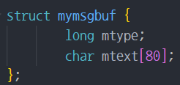
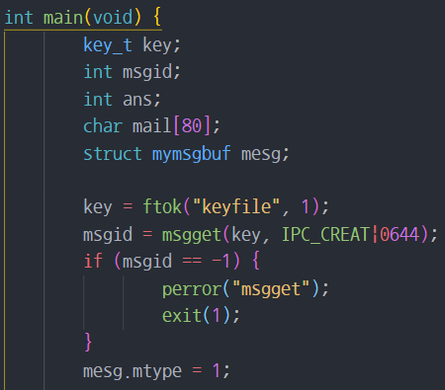
LAB10_1 메일 통신하기
Message queue
01
● sender.c 파일
Notes:
http://minheeblog.tistory.com/category/PPT

Slide 5
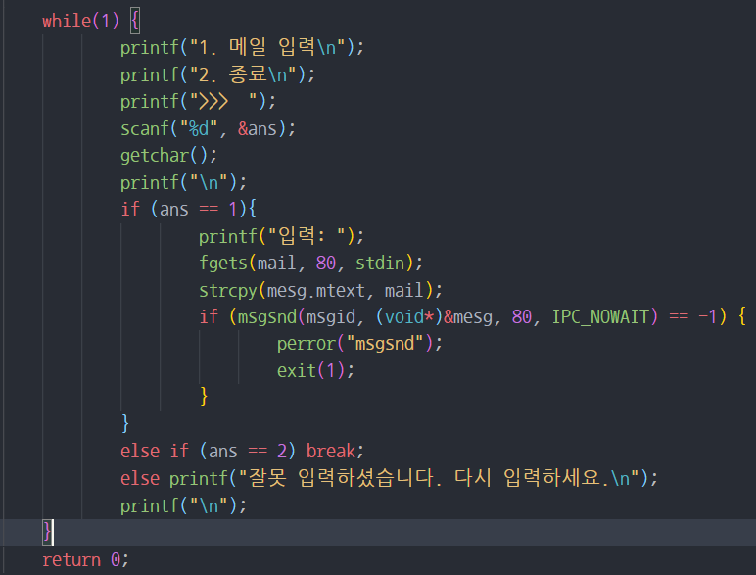
LAB10_1 메일 통신하기
Message queue
01
● sender.c 파일
Notes:
http://minheeblog.tistory.com/category/PPT

Slide 6
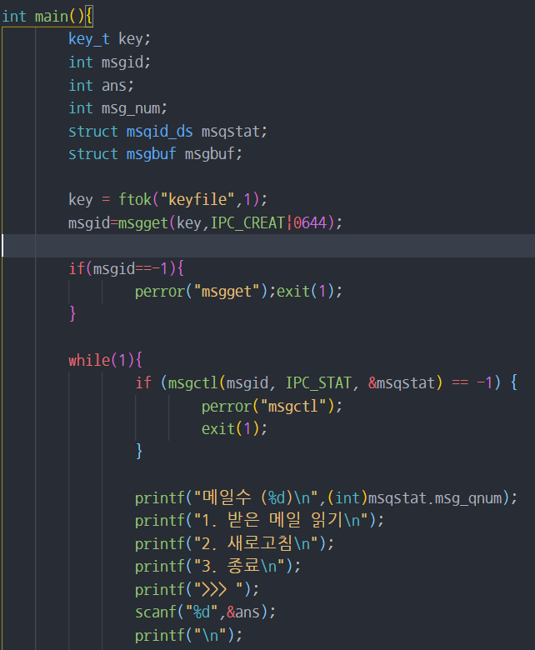
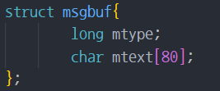
LAB10_1 메일 통신하기
01
Message queue
● receiver.c 파일
Notes:
http://minheeblog.tistory.com/category/PPT

Slide 7
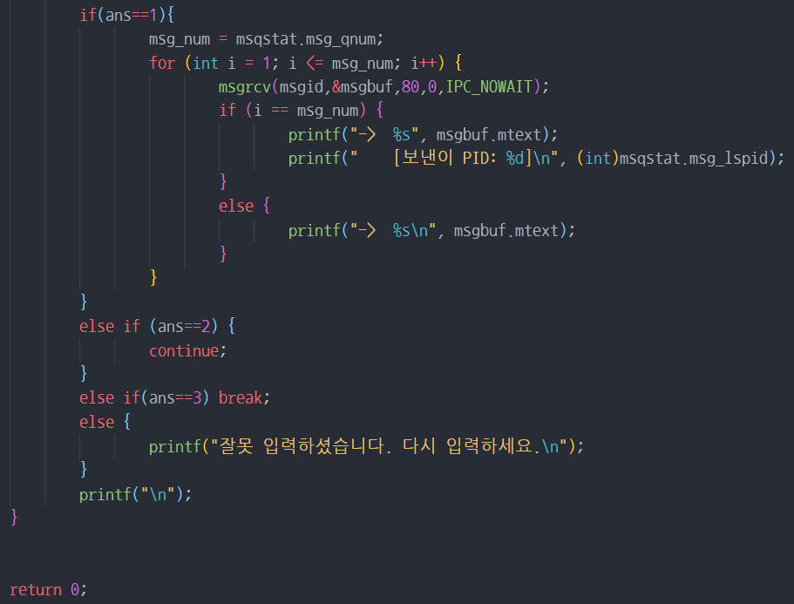
LAB10_1 메일 통신하기
01
Message queue
● receiver.c 파일
Notes:
http://minheeblog.tistory.com/category/PPT

Slide 8
Message queue
02
오징어 게임
Notes:
http://minheeblog.tistory.com/category/PPT

Slide 9
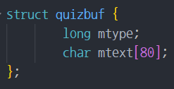
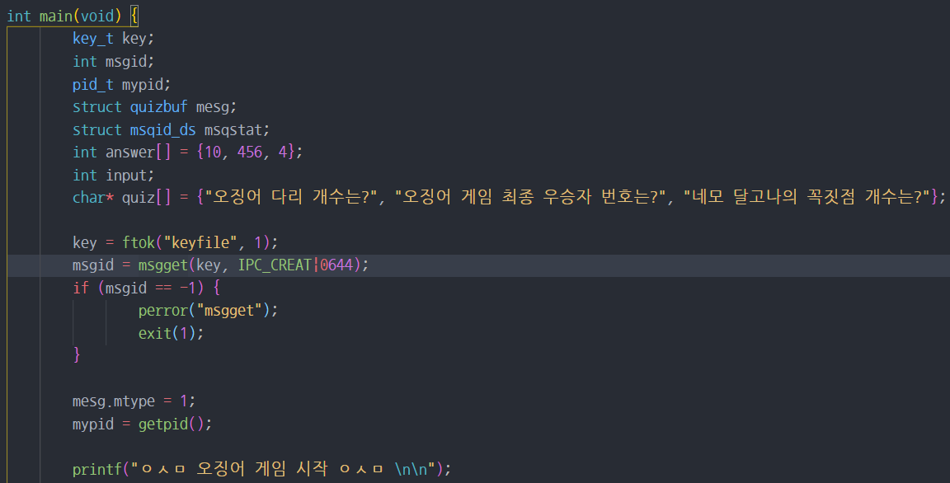
LAB10_2 오징어 게임
Message queue
01
● frontman.c 파일
Notes:
http://minheeblog.tistory.com/category/PPT

Slide 10
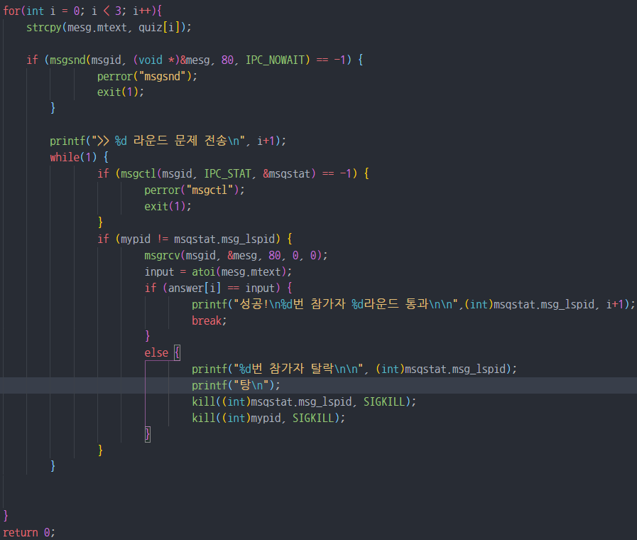
LAB10_2 오징어 게임
01
Message queue
● frontman.c 파일
Notes:
http://minheeblog.tistory.com/category/PPT

Slide 11
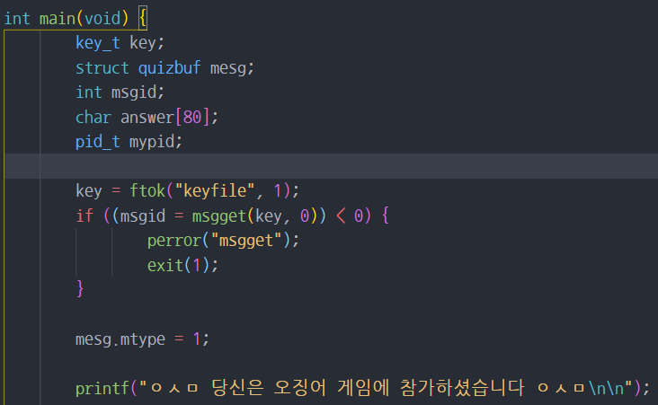
LAB10_2 오징어 게임
Message queue
01
● participant.c 파일
Notes:
http://minheeblog.tistory.com/category/PPT

Slide 12
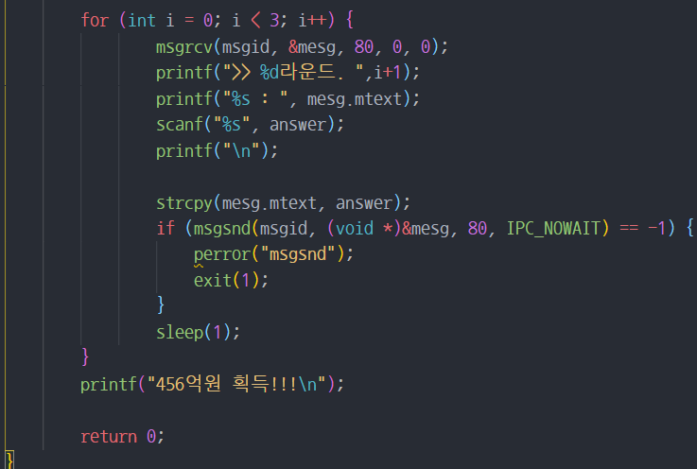
LAB10_2 오징어 게임
Message queue
01
● participant.c 파일
Notes:
http://minheeblog.tistory.com/category/PPT

Slide 13
Message queue
THANK
YOU
8팀
Notes:
http://minheeblog.tistory.com/category/PPT

